Slide 1
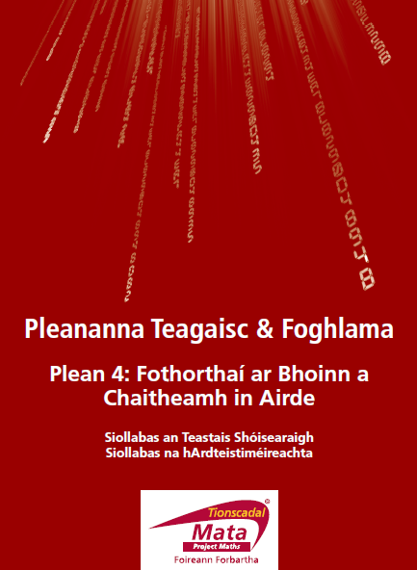

Slide 2
Clár
Gníomhaíocht Daltaí 1: Bonn a Chaitheamh
Gníomhaíocht Daltaí 2: Dhá Bhonn a Chaitheamh in Airde

Slide 3
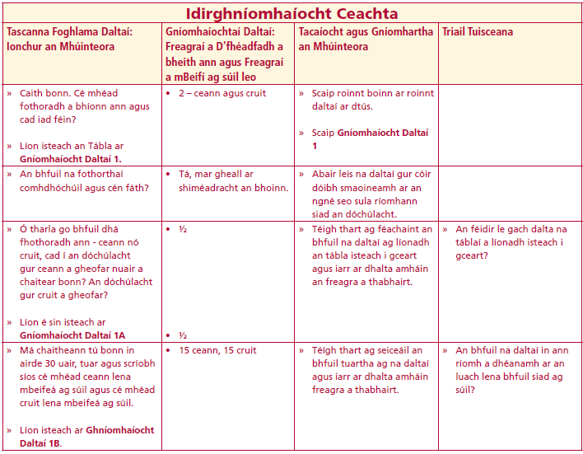
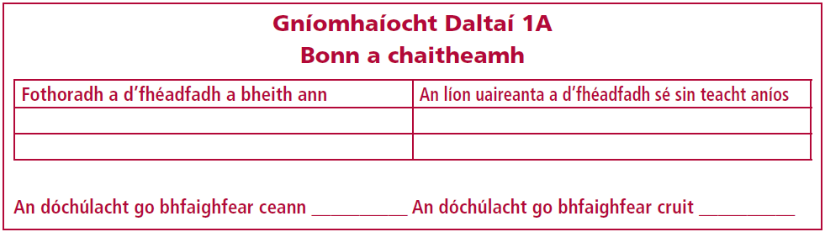
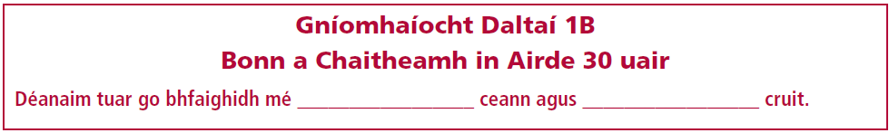
Gníomhaíocht Daltaí 1
Caith bonn. Cé mhéad fothoradh a bhíonn ann agus cad iad féin?
An bhfuil na fothorthaí comhdhóchúil agus cén fáth?
Idirghníomhaíocht Ceachta
Ag obair i mbeirteanna caith bonn in airde 30 uair agus líon isteach an tábla ar Gníomhaíocht Daltaí 1C.
Is é ________ an teorainn ama.

Slide 4
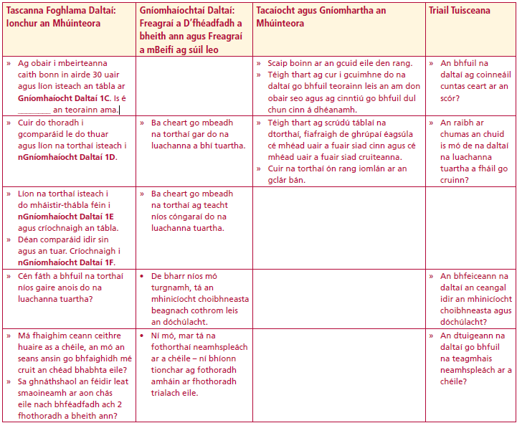
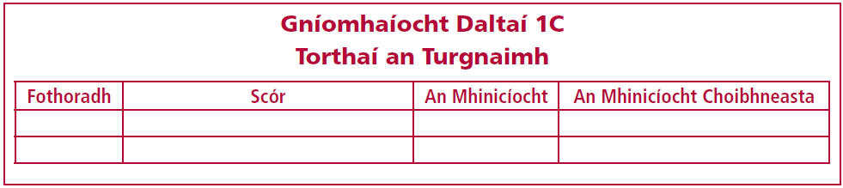
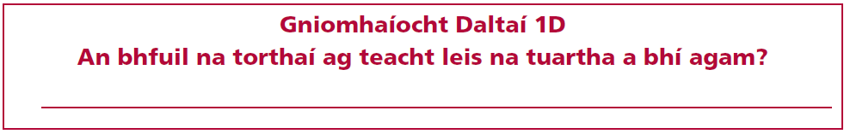
Ag obair i mbeirteanna caith bonn in airde 30 uair agus líon isteach an tábla ar Gníomhaíocht Daltaí 1C.
Is é ________ an teorainn ama.
Idirghníomhaíocht Ceachta

Slide 5
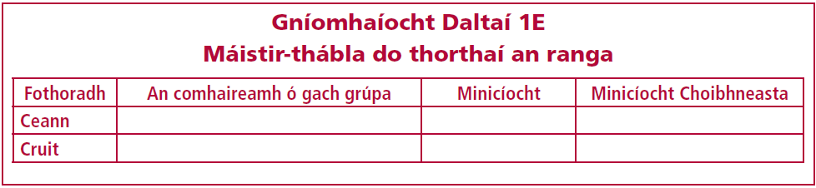
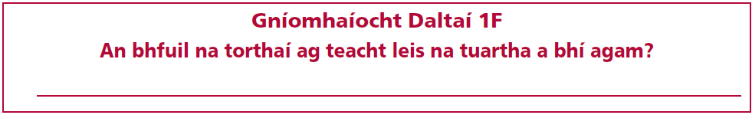
Idirghníomhaíocht Ceachta
Cén fáth a bhfuil na torthaí níos gaire anois do na luachanna tuartha?
Má fhaighim ceann ceithre huaire as a chéile, an mó an seans ansin go bhfaighidh mé cruit an chéad bhabhta eile?
Sa ghnáthshaol an féidir leat smaoineamh ar aon chás eile nach bhféadfadh ach 2 fhothoradh a bheith ann?

Slide 6
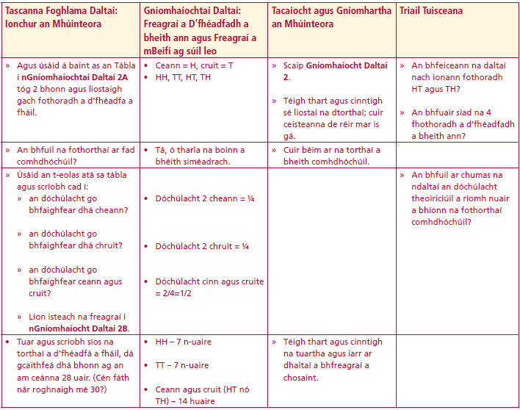
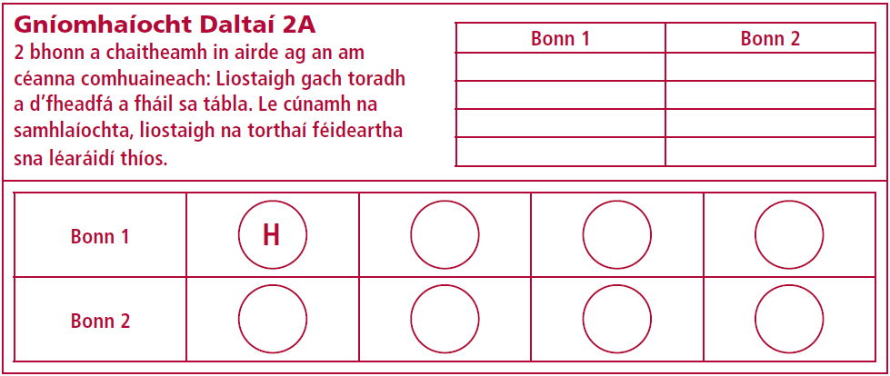
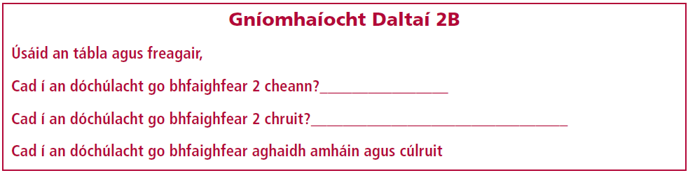
Gníomhaíocht Daltaí 2
Idirghníomhaíocht Ceachta
An bhfuil na fothorthaí ar fad comhdhóchúil?

Slide 7
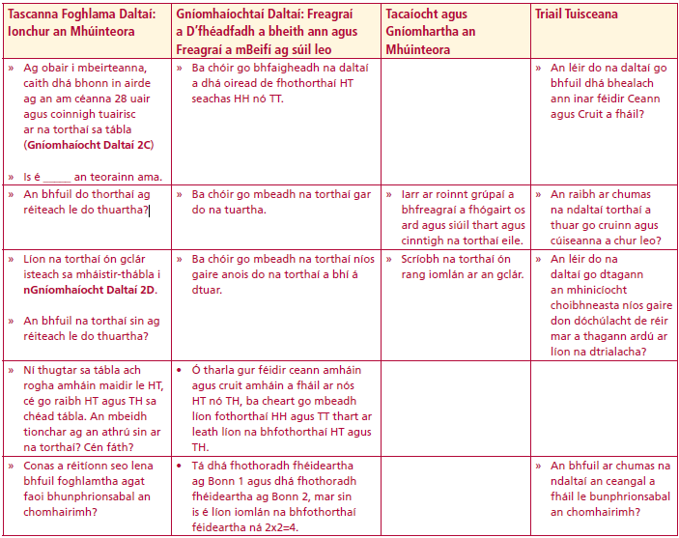
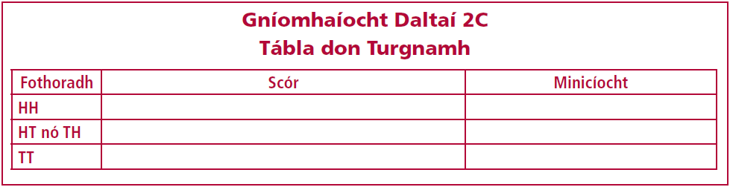
Tuar agus scríobh síos na torthaí a d’fhéadfá a fháil, dá gcaithfeá dhá bhonn ag an am ceánna 28 uair. (Cén fáth nár roghnaigh mé 30?)
Ag obair i mbeirteanna, caith dhá bhonn in airde ag an am céanna 28 uair agus coinnigh tuairisc ar na torthaí sa tábla:
Idirghníomhaíocht Ceachta
An bhfuil do thorthaí ag réiteach le do thuartha?

Slide 8
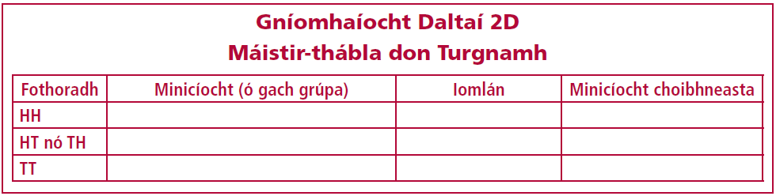
Idirghníomhaíocht Ceachta
An bhfuil na torthaí sin ag réiteach le do thuartha?
Ní thugtar sa tábla ach rogha amháin maidir le HT, cé go raibh HT agus TH sa chéad tábla. An mbeidh tionchar ag an athrú sin ar na torthaí?
Cén fáth?
Conas a réitíonn seo lena bhfuil foghlamtha agat faoi bhunphrionsabal an chomhairimh?

Slide 9
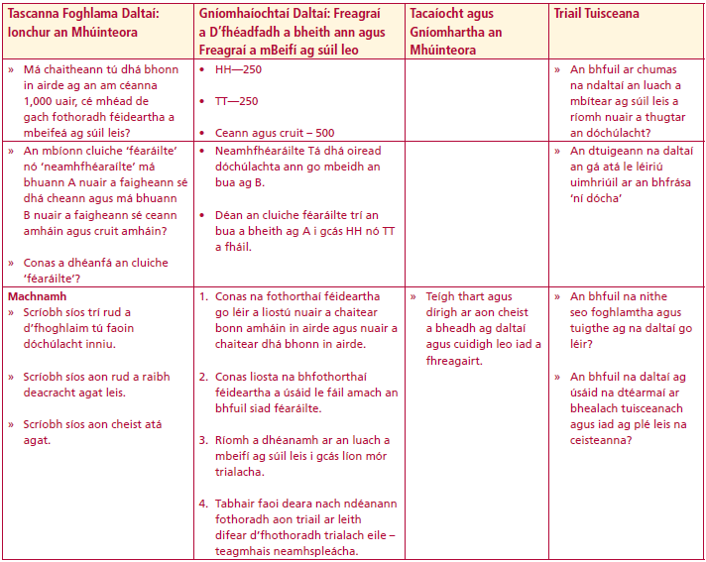
Má chaitheann tú dhá bhonn in airde ag an am céanna 1,000 uair, cé mhéad de gach fothoradh féideartha a mbeifeá ag súil leis?
An mbíonn cluiche ‘féaráilte’ nó ‘neamhfhéaraílte’ má bhuann A nuair a faigheann sé dhá cheann agus má bhuann B nuair a faigheann sé ceann amháin agus cruit amháin?
Conas a dhéanfá an cluiche ‘féaráilte’?
Machnamh
Scríobh síos trí rud a d’fhoghlaim tú faoin dóchúlacht inniu.
Scríobh síos aon rud a raibh deacracht agat leis.
Scríobh síos aon cheist atá agat.
Idirghníomhaíocht Ceachta

